Slide 1
SECRETARÍA DE LA CONTRALORÍA
Coordinación General de Transparencia, Acceso a la información Pública y Protección de Datos Personales
OBLIGACIONES DE TRANSPARENCIA

Slide 2
Acceso a la Información
Transparencia
Creación de condiciones para que los individuos puedan obtener, evaluar y utilizar la información en posesión del gobierno
Colocar la información en la vitrina pública para que los interesados puedan revisarla, analizarla y, en su caso, usarla como mecanismo de sanción.
Implica una solicitud para obtenerla
Información de Acceso Público

Slide 3
Principios en Materia de Transparencia y Acceso a la Información
De la accesibilidad:
Toda persona tiene derecho de acceso a la información, sin discriminación, por motivo alguno.
Está prohibida toda discriminación que menoscabe o anule la transparencia o acceso a la información pública en posesión de los sujetos obligados.
El ejercicio del derecho de acceso a la información no estará condicionado a que el solicitante acredite interés alguno o justifique su utilización, ni podrá condicionarse el mismo por motivos de discapacidad.
En el procedimiento de acceso, entrega y publicación de la información se propiciarán las condiciones necesarias para que ésta sea accesible a toda persona.

Slide 4
Principios Generales
Costos:
El ejercicio del Derecho de Acceso a la Información es gratuito y sólo podrá requerirse el cobro correspondiente a la modalidad de reproducción y entrega solicitada.
Documentación:
Los sujetos obligados deberán documentar todo acto que derive del ejercicio de sus facultades, competencias o funciones.
Se presume que la información debe existir si se refiere a las facultades, competencias y funciones que los ordenamientos jurídicos aplicables otorgan a los sujetos obligados.

Slide 5
Principios Generales
Celeridad
Todo procedimiento en materia de derecho de acceso a la información deberá sustanciarse de manera sencilla y expedita, de conformidad con las bases de esta Ley.
Negativa de la información
Ante la negativa del acceso a la información o su inexistencia, el sujeto obligado deberá demostrar que la información solicitada está prevista en alguna de las excepciones contenidas en esta Ley o, en su caso, demostrar que la información no se refiere a alguna de sus facultades, competencias o funciones.

Slide 6


Información Reservada
No podrá invocarse el carácter de reservado cuando:
Se trate de violaciones graves de derechos humanos o delitos de lesa humanidad de conformidad con el derecho internacional.
Se trate de información relacionada con actos de corrupción de acuerdo con las leyes aplicables.
Artículo 185

Slide 7
Sujetos obligados
Son sujetos obligados a transparentar y permitir el acceso a su información y proteger los datos personales que obren en su poder:
Cualquier autoridad, entidad, órgano y organismo de los Poderes Ejecutivo, Legislativo y Judicial,
Órganos autónomos,
Partidos políticos,
Fideicomisos y fondos públicos, así como
Cualquier persona física, moral o sindicato que reciba y ejerza recursos públicos o realice actos de autoridad en los ámbitos federal, de las Entidades Federativas y municipal.

Slide 8
OBLIGACIONES DE TRANSPARENCIA
Ley Estatal de Transparencia
Obligaciones Comunes
Articulo 91 de la Ley Estatal
Los sujetos obligados deberán publicar en la Plataforma Nacional y en sus portales en forma permanente y actualizada
Lineamientos Técnicos Generales para la publicación de la información de obligaciones de transparencia.

Slide 9
Obligaciones de Transparencia
Específicas de los Sujetos Obligados
Artículo 93.
Además de lo señalado en el artículo 91 de la presente Ley, el Poder Ejecutivo y los municipios, todos del Estado de Quintana Roo, deberán poner a disposición del público y actualizar la siguiente información:
Administración y supervisión de las Zonas de Desarrollo Turístico Sustentable s del Estado, que sean objeto de convenio
Plan Estatal de Desarrollo de QROO
El calendario con las actividades culturales, deportivas y recreativas a realizar.
Clasificación de establecimientos hoteleros y de hospedaje según la regulación vigente, cuando exista convenio con el Estado.
El presupuesto de egresos y las fórmulas de distribución de los recursos otorgados
Planes de Desarrollo urbano, ordenamiento territorial y ecológico, tipos y usos de suelo, licencias de uso y construcción…
Estadísticas de desempeño de los cuerpos policiales y programas de prevención del delito
Mecanismos de turismo accesible que garanticen las oportunidades de uso y disfrute de
instalaciones y espacios turísticos a personas con discapacidad
P: Programas de prevención y atención de emergencias y desastres, de la gestión integral de riesgos conforme a los lineamientos de políticas de protección civil, así el atlas estatal de riesgos
Art. 93

Slide 10
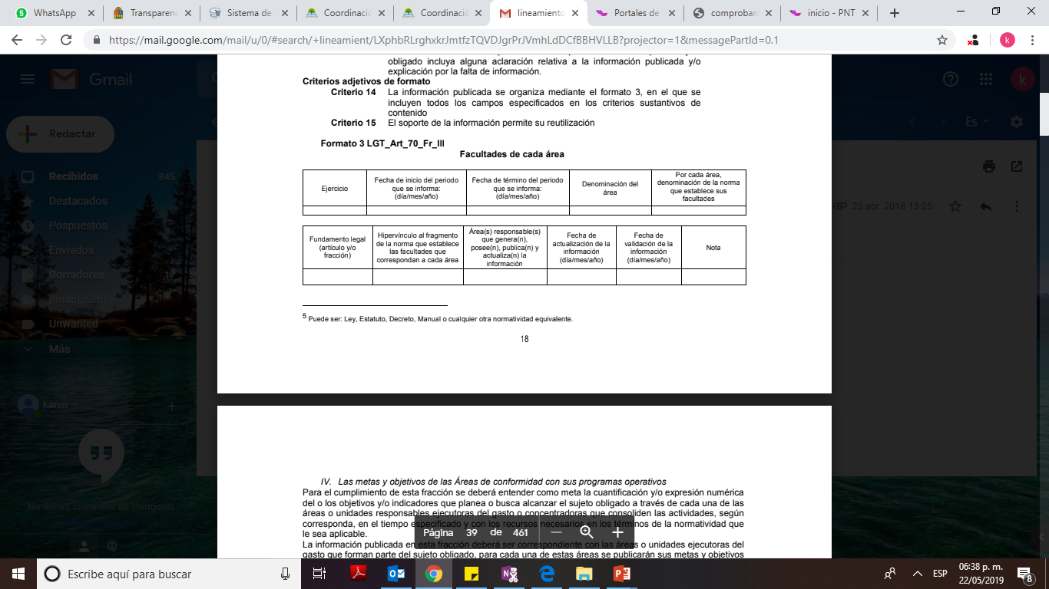

Slide 11
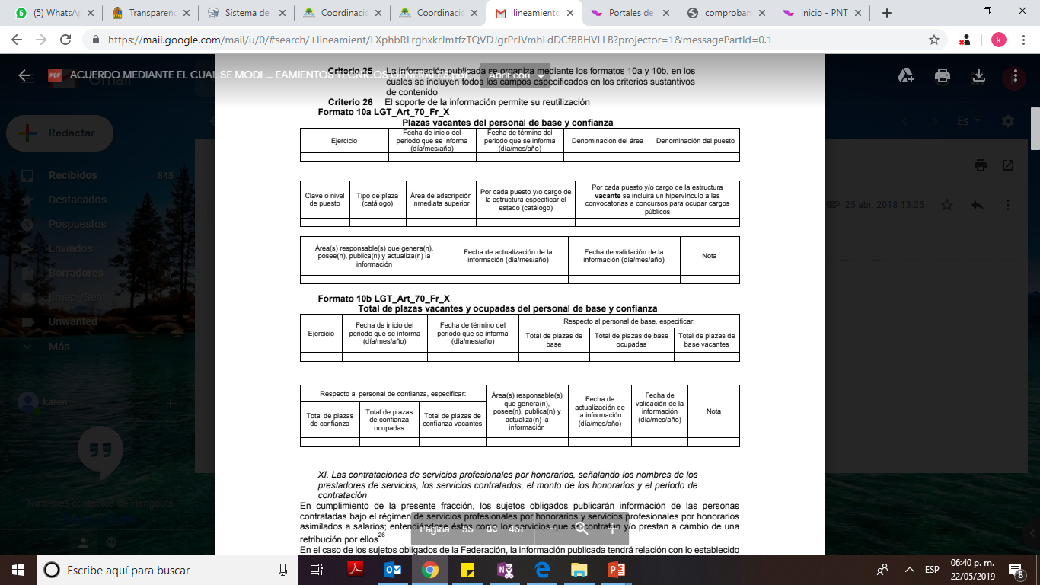

Slide 12
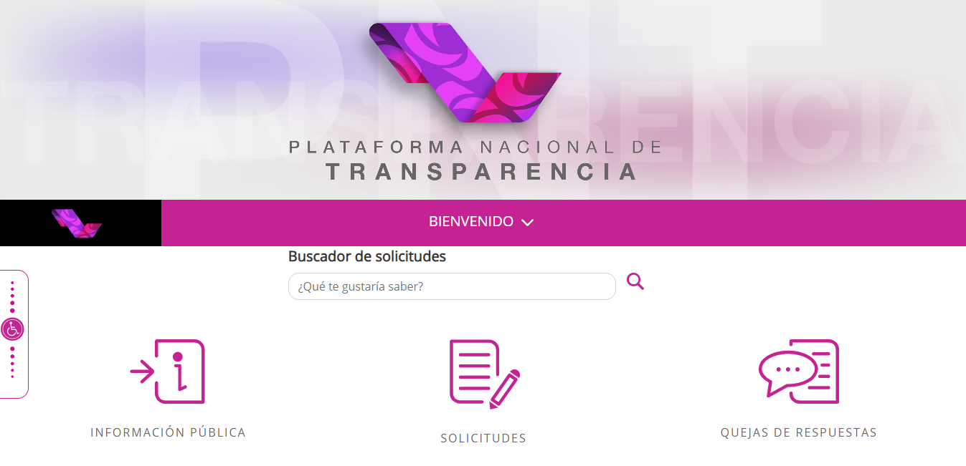
PLATAFORMA NACIONAL DE TRANSPARENCIA
https://www.plataformadetransparencia.org.mx/web/guest/inicio

Slide 13
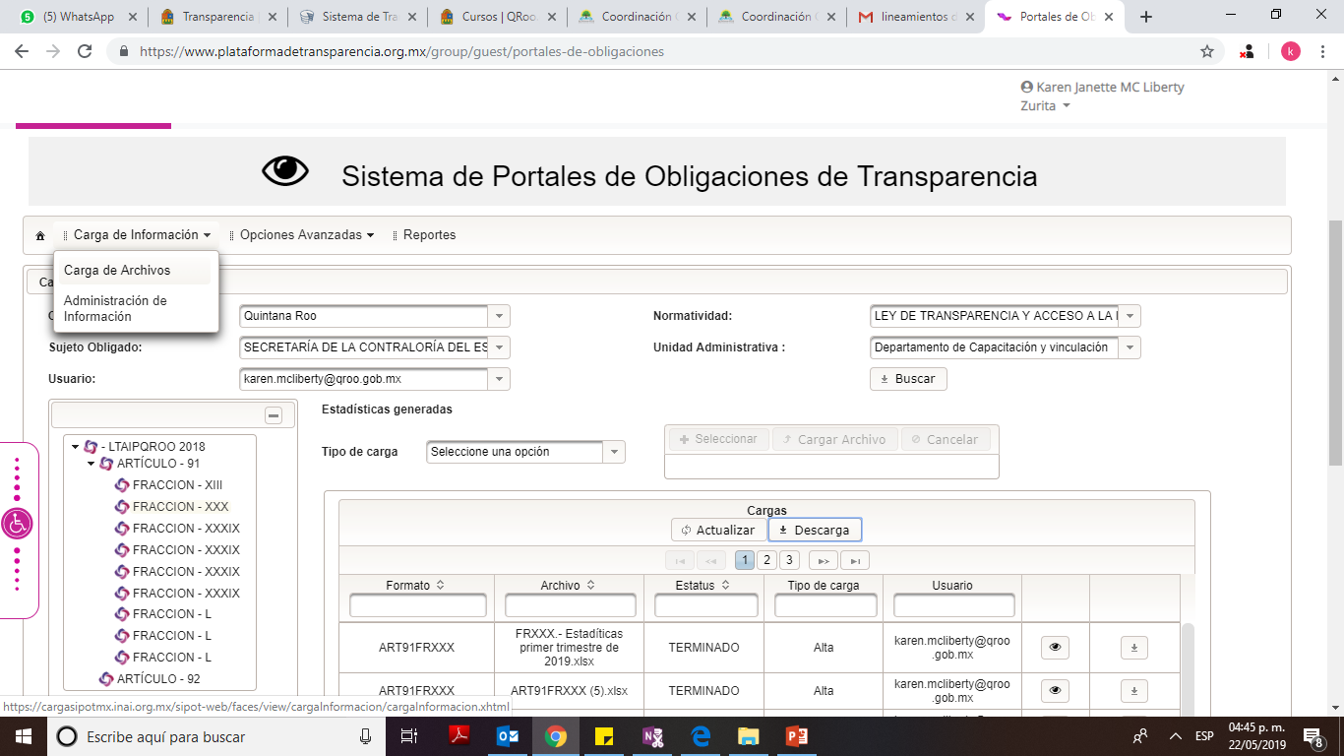
Como dar de alta un formato en la Plataforma Nacional :

Slide 14
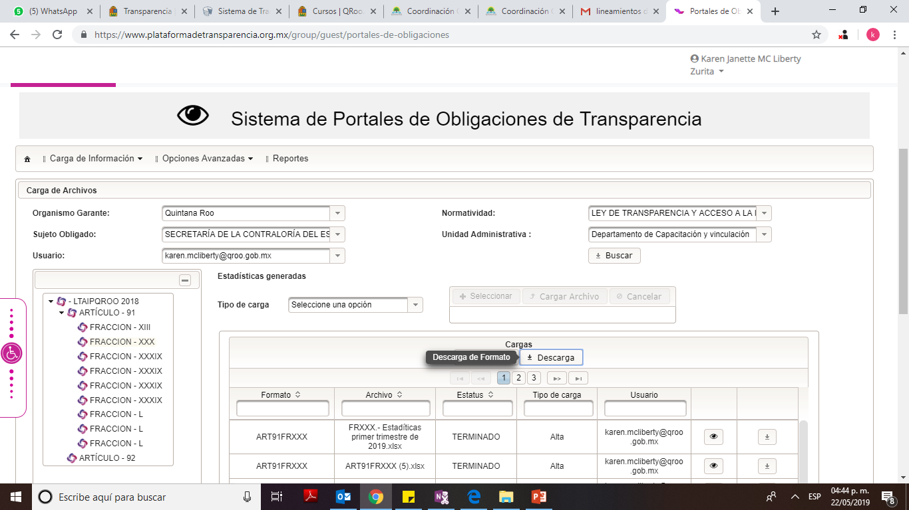
Descargar el Formato correspondiente, llenar y cargar archivo.

Slide 15
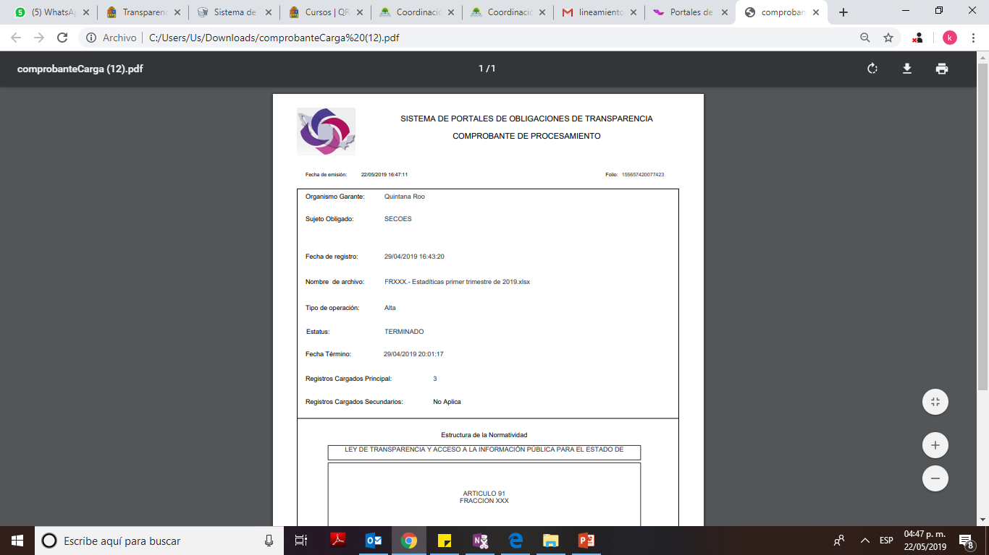
Se requiere el comprobante del Estatus “TERMINADO” emitido por la PNT

Slide 16
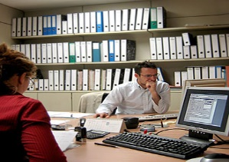





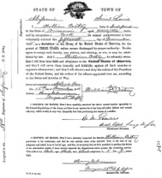

Procedimiento General
Solicitante
Unidad de Transparencia
Unidad de Transparencia
Unidades Administrativas
Sujeto Obligado

Slide 17
FLUJOGRAMA
DE PROCEDIMIENTO DE ACLARACIÓN
Solicitante
Unidad de transparencia
Realiza la Solicitud
Recibe la Solicitud
10 DÍAS
Recibe el requerimiento de Aclaración
Analiza si contiene los datos suficientes para realizar su búsqueda
5 DÍAS
Si proporciona elementos
No contiene
Si contiene
No proporciona elementos
Solicita Aclaración para obtener mas elementos para su búsqueda
Atiende la solicitud
Solicitud No Presentada

Slide 18
Procedimiento de Acceso a la Información
Los términos de las notificaciones previstas en esta Ley se computarán en días hábiles, y transcurrirán a partir del día siguiente al que se practiquen. La UT podrá notificar al particular:
Respuesta | 10 Días
Ampliación del Plazo | 10 Días
Notoria Incompetencia | 3 Días
Prevención | 5 días - 10 Días Desahogo
Competencia Parcial | 3 Días
Información Inexistente | 10 Días

Slide 19
Art. _168
Previene ART. 176
15 días
5días
Presentar Recurso de Revisión
(RECURRENTE)
SUBSANA LA PREVENCIÓN
Recurso de Revisión
LTAIPQROO
En la Unidad: A más tardar al día siguiente
Al Instituto
3 días
3 días
(IDAIPQROO)
Previene ART. 176
(IDAIP)
ADMITE o
DESECHA
si no subsana
1 Día en caso de Omisión de Respuesta
DEBERA CONTENER Art. 170, Fracciones:
II. Nombre del recurrente
III. El folio de respuesta de la solicitud
IV. Fecha en que se notificó la respuesta
Artículo 238-*19 frac.2 Lineamientos

Slide 20
Recurso de Revisión
Causales Art. 169
El recurso de revisión procederá en contra de:
La clasificación de la información
La declaración de inexistencia de información
La declaración de incompetencia por el sujeto obligado
La entrega de información incompleta
Artículo 234

Slide 21
Recurso de Revisión
Causales
La entrega de información que no corresponda con lo solicitado
La falta de respuesta a una solicitud de acceso a la información dentro de los plazos establecidos en la ley
La notificación, entrega o puesta a disposición de información en una modalidad o formato distinto
La entrega o puesta a disposición de información en un formato incomprensible y/o no accesible para el solicitante
Los costos o tiempos de entrega de la información
Artículo 234

Slide 22
Recurso de Revisión
Causales
La falta de trámite a una solicitud
La negativa a permitir la consulta directa de la información
La falta, deficiencia o insuficiencia de la fundamentación y/o motivación en la respuesta
La orientación a un trámite específico.
Art. _169 LTAIPQROO
Artículo 234

Slide 23
MEDIDAS DE APREMIO Y SANCIONES
El Instituto podrá imponer al servidor público encargado de cumplir con la resolución, o a los miembros de los sindicatos, partidos políticos o a la persona física o moral responsable.
a. Amonestación pública o privada, o
Las medidas de apremio de carácter económico no podrán ser cubiertas con recursos públicos.
Las conductas señaladas serán sancionadas por el Instituto y, en su caso, dará vista a la autoridad competente para que imponga o ejecute la sanción.
- son independientes de las del orden civil, penal o de cualquier otro tipo que se puedan derivar de los mismos hechos.
b. Multa equivalente al monto de ciento cincuenta hasta mil quinientas veces el salario mínimo general vigente

Slide 24
CONCLUSIONES
La Ley General establece la homologación en la calidad de la información de todo el país, en un lenguaje sencillo y llano, a fin de brindar utilidad social a la información, al tiempo de dar la posibilidad de explotarla y reutilizarla.
Generaron lineamientos que regulen la presentación de la información pública con un nivel de detalle muy conciso y en formatos preestablecidos, a fin de que no exista duda de los datos o documentos que se deben poner a disposición del público.
También permiten evaluar el grado de cumplimiento de la publicación de las obligaciones de transparencia:
detectando las áreas de oportunidad para subsanarlas, y
cuantificando los resultados en un índice que se traducirá en una calificación para el sujeto obligado, lo que puede servir de incentivo para mejorar su desempeño.

Slide 25
Comité de Transparencia de los
Sujetos Obligados
Poder Ejecutivo

Slide 26
OBLIGACIONES DE TRANSPARENCIA
I. Instalar una Unidad de Transparencia
Artículo 64, 65, 66, 67 y Quinto Transitorio de la LTAIPQROO
Es el enlace entre los sujetos obligados y el solicitante, ya que son las responsables de la atención de las solicitudes de información.
Difundir entre los servidores públicos los beneficios del manejo de la información pública.
Aplicar los
criterios específicos en materia de clasificación y conservación
de los documentos administrativos, así como organizar archivos.
Recibir y tramitar las solicitudes
de acceso a la información pública.
Asesorar a la sociedad
en el ejercicio del Derecho de Acceso a la Información.
Los Titulares de las U.T. deberán Certificarse en el estándar de competencias de facilitación de la información en poder del sujeto obligado. (CONOCER)
60 días naturales

Slide 27
OBLIGACIONES DE TRANSPARENCIA
II. Instalar del Comité de Transparencia
Artículo 60, 61, 62, 63 y Quinto Transitorio de la LTAIPQROO
INTEGRADO POR UN NÚMERO IMPAR, NO PODRÁN DEPENDER JERÁRQUICAMENTE ENTRE SÍ.
Asegurar la mayor eficacia en al gestión de las solicitudes en materia de acceso a la información.
Confirmar, modificar o revocar las determinaciones de las áreas en materia de:
- ampliación de respuesta,
- clasificación de la información y
- declaración de inexistencia o de incompetencia.
Establecer políticas para facilitar la obtención de información y el ejercicio del derecho de acceso a la información.
Acceder a la información del S.O. para resolver sobre la clasificación realizada por los titulares de áreas……..
60 días naturales

Slide 28
Información confidencial
La solicitud de notoria incompetencia
Información confidencial
Solicitud improcedente
Información Inexistente
Información pública gubernamental
Entrega de información vía Infomex
Información reservada
Aclaración a la solicitud
Prorroga
Información disponible
Información parcialmente disponible
Comité de Transparencia
Artículo 61. El Comité de Transparencia adoptará sus resoluciones por mayoría.
En caso de empate, el Presidente tendrá voto de calidad.

Slide 29
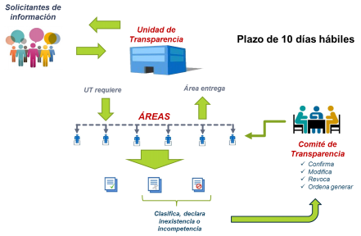

Slide 30
Artículo 60. En cada sujeto obligado se integrará un Comité de Transparencia colegiado e integrado por un número impar.
Artículo 61. El Comité de Transparencia adoptará sus resoluciones por mayoría de votos. En caso de empate, el Presidente tendrá voto de calidad.
A sus sesiones podrán asistir como invitados aquellos que sus integrantes consideren necesarios, quienes tendrán voz pero no voto.
Los integrantes del Comité de Transparencia no podrán depender jerárquicamente entre sí, tampoco podrán reunirse dos o más de estos integrantes en una sola persona. Cuando se presente el caso, el titular del sujeto obligado tendrá que nombrar a la persona que supla al subordinado.
Los integrantes del Comité de Transparencia tendrán acceso a la información para determinar su clasificación, conforme a la normatividad previamente establecida por los sujetos obligados para el resguardo o salvaguarda de la información.

Slide 31
Artículo 62. Los Comités de Transparencia tendrán las siguientes funciones:
I. Instituir, coordinar y supervisar, en términos de las disposiciones aplicables, las acciones y los procedimientos para asegurar la mayor eficacia en la gestión de las solicitudes en materia de acceso a la información;
II. Confirmar, modificar o revocar las determinaciones que en materia de ampliación del plazo de respuesta, clasificación de la información y declaración de inexistencia o de incompetencia realicen los titulares de las Áreas de los sujetos obligados;
III. Ordenar, en su caso, a las Áreas competentes que generen la información que derivado de sus facultades, competencias y funciones deban tener en posesión o que previa acreditación de la imposibilidad de su generación, exponga, de forma fundada y motivada, la causa que no ejercieron dichas facultades, competencias o funciones;
IV. Establecer políticas para facilitar la obtención de información y el ejercicio del derecho de acceso a la información;
V. Promover la capacitación y actualización de los Servidores Públicos o integrantes adscritos a las Unidades de Transparencia;
VI. Establecer programas de capacitación en materia de transparencia, acceso a la información, accesibilidad y protección de datos personales, para todos los Servidores Públicos o integrantes del sujeto obligado;
VII. Recabar y enviar al Instituto, de conformidad con los lineamientos que éste expida, los datos necesarios para la elaboración del informe anual;
VIII. Solicitar y autorizar la ampliación del plazo de reserva de la información a que se refiere el artículo 124 de la presente Ley;
IX. Supervisar la aplicación y cumplimiento de los lineamientos, expedidos por el Sistema Nacional y por el Instituto;
X. Acceder a la información del sujeto obligado para resolver sobre la clasificación realizada por los titulares de áreas;
XI. Realizar las acciones necesarias para garantizar el ejercicio del derecho de acceso a la información;
XII. Fomentar la cultura de transparencia;
XIII. Suscribir las declaraciones de inexistencia de la información;
XIV. Proponer los procedimientos para asegurar
la mayor eficiencia en la gestión de las solicitudes de acceso a la información;
XV. Proponer al Titular del sujeto obligado, la publicación de información
adicional a la señalada

Slide 32
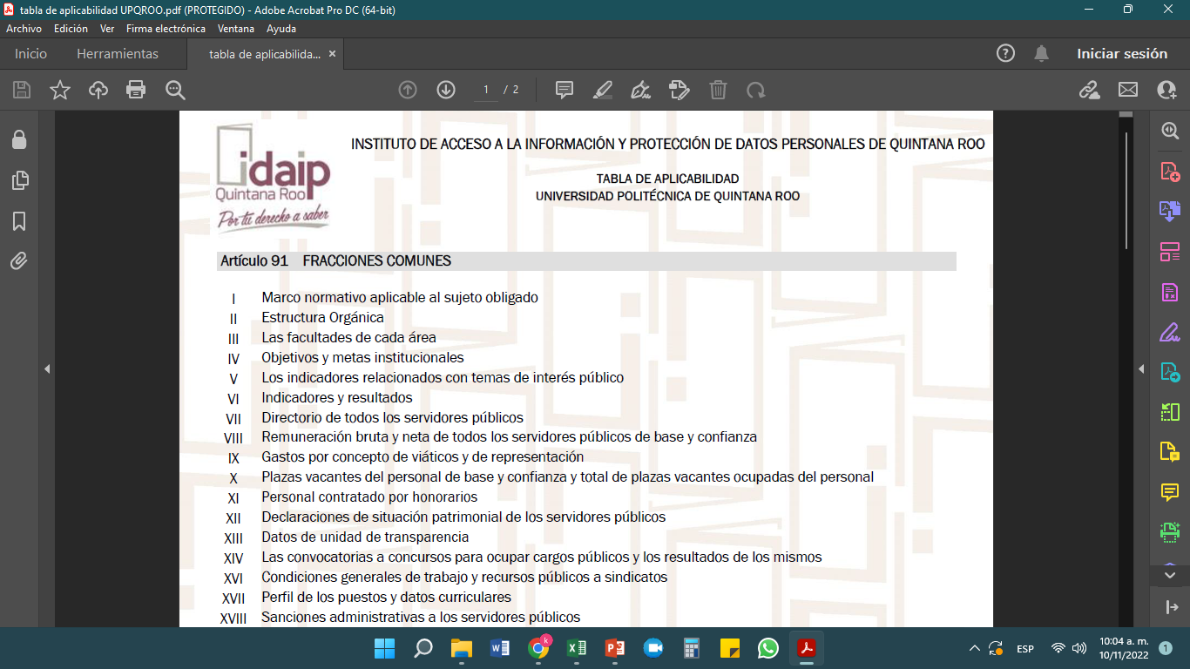
TABLA DE APLICABILIDAD
LIGA DE ACCESO: https://drive.google.com/file/d/1UJ-OWFXLu7Y0sgACA5oFcJkax8-Boiy_/view?usp=share_link

Slide 33

Circulo de Integridad

Slide 34
MUCHAS GRACIAS POR SU ATENCIÓN
Coordinación General de Transparencia, Acceso a la Información y Protección de Datos Personales
MTRO. FÉLIX DÍAZ VILLALOBOS
Correo: transparencia.secoes@qroo.gob.mx /
transparencia.secoes@gmail.com
DIRECCION: AV. 16 DE SEPTIEMBRE No.95 ENTRE PLUTARCO ELIAS CALLES E IGNACION ZARAGOZA, COLONIA CENTRO, C.P. 77090,
CHETUMAL, QUINTANA ROO, MÉXICO
TEL.: (983) 129 3258
Pagina Web: transparencia.qroo.gob.mx

